Slide 1
Mario Time
“It’s-a me, Mario!”
דניאל שקולניק עומר חמו

Slide 2
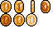

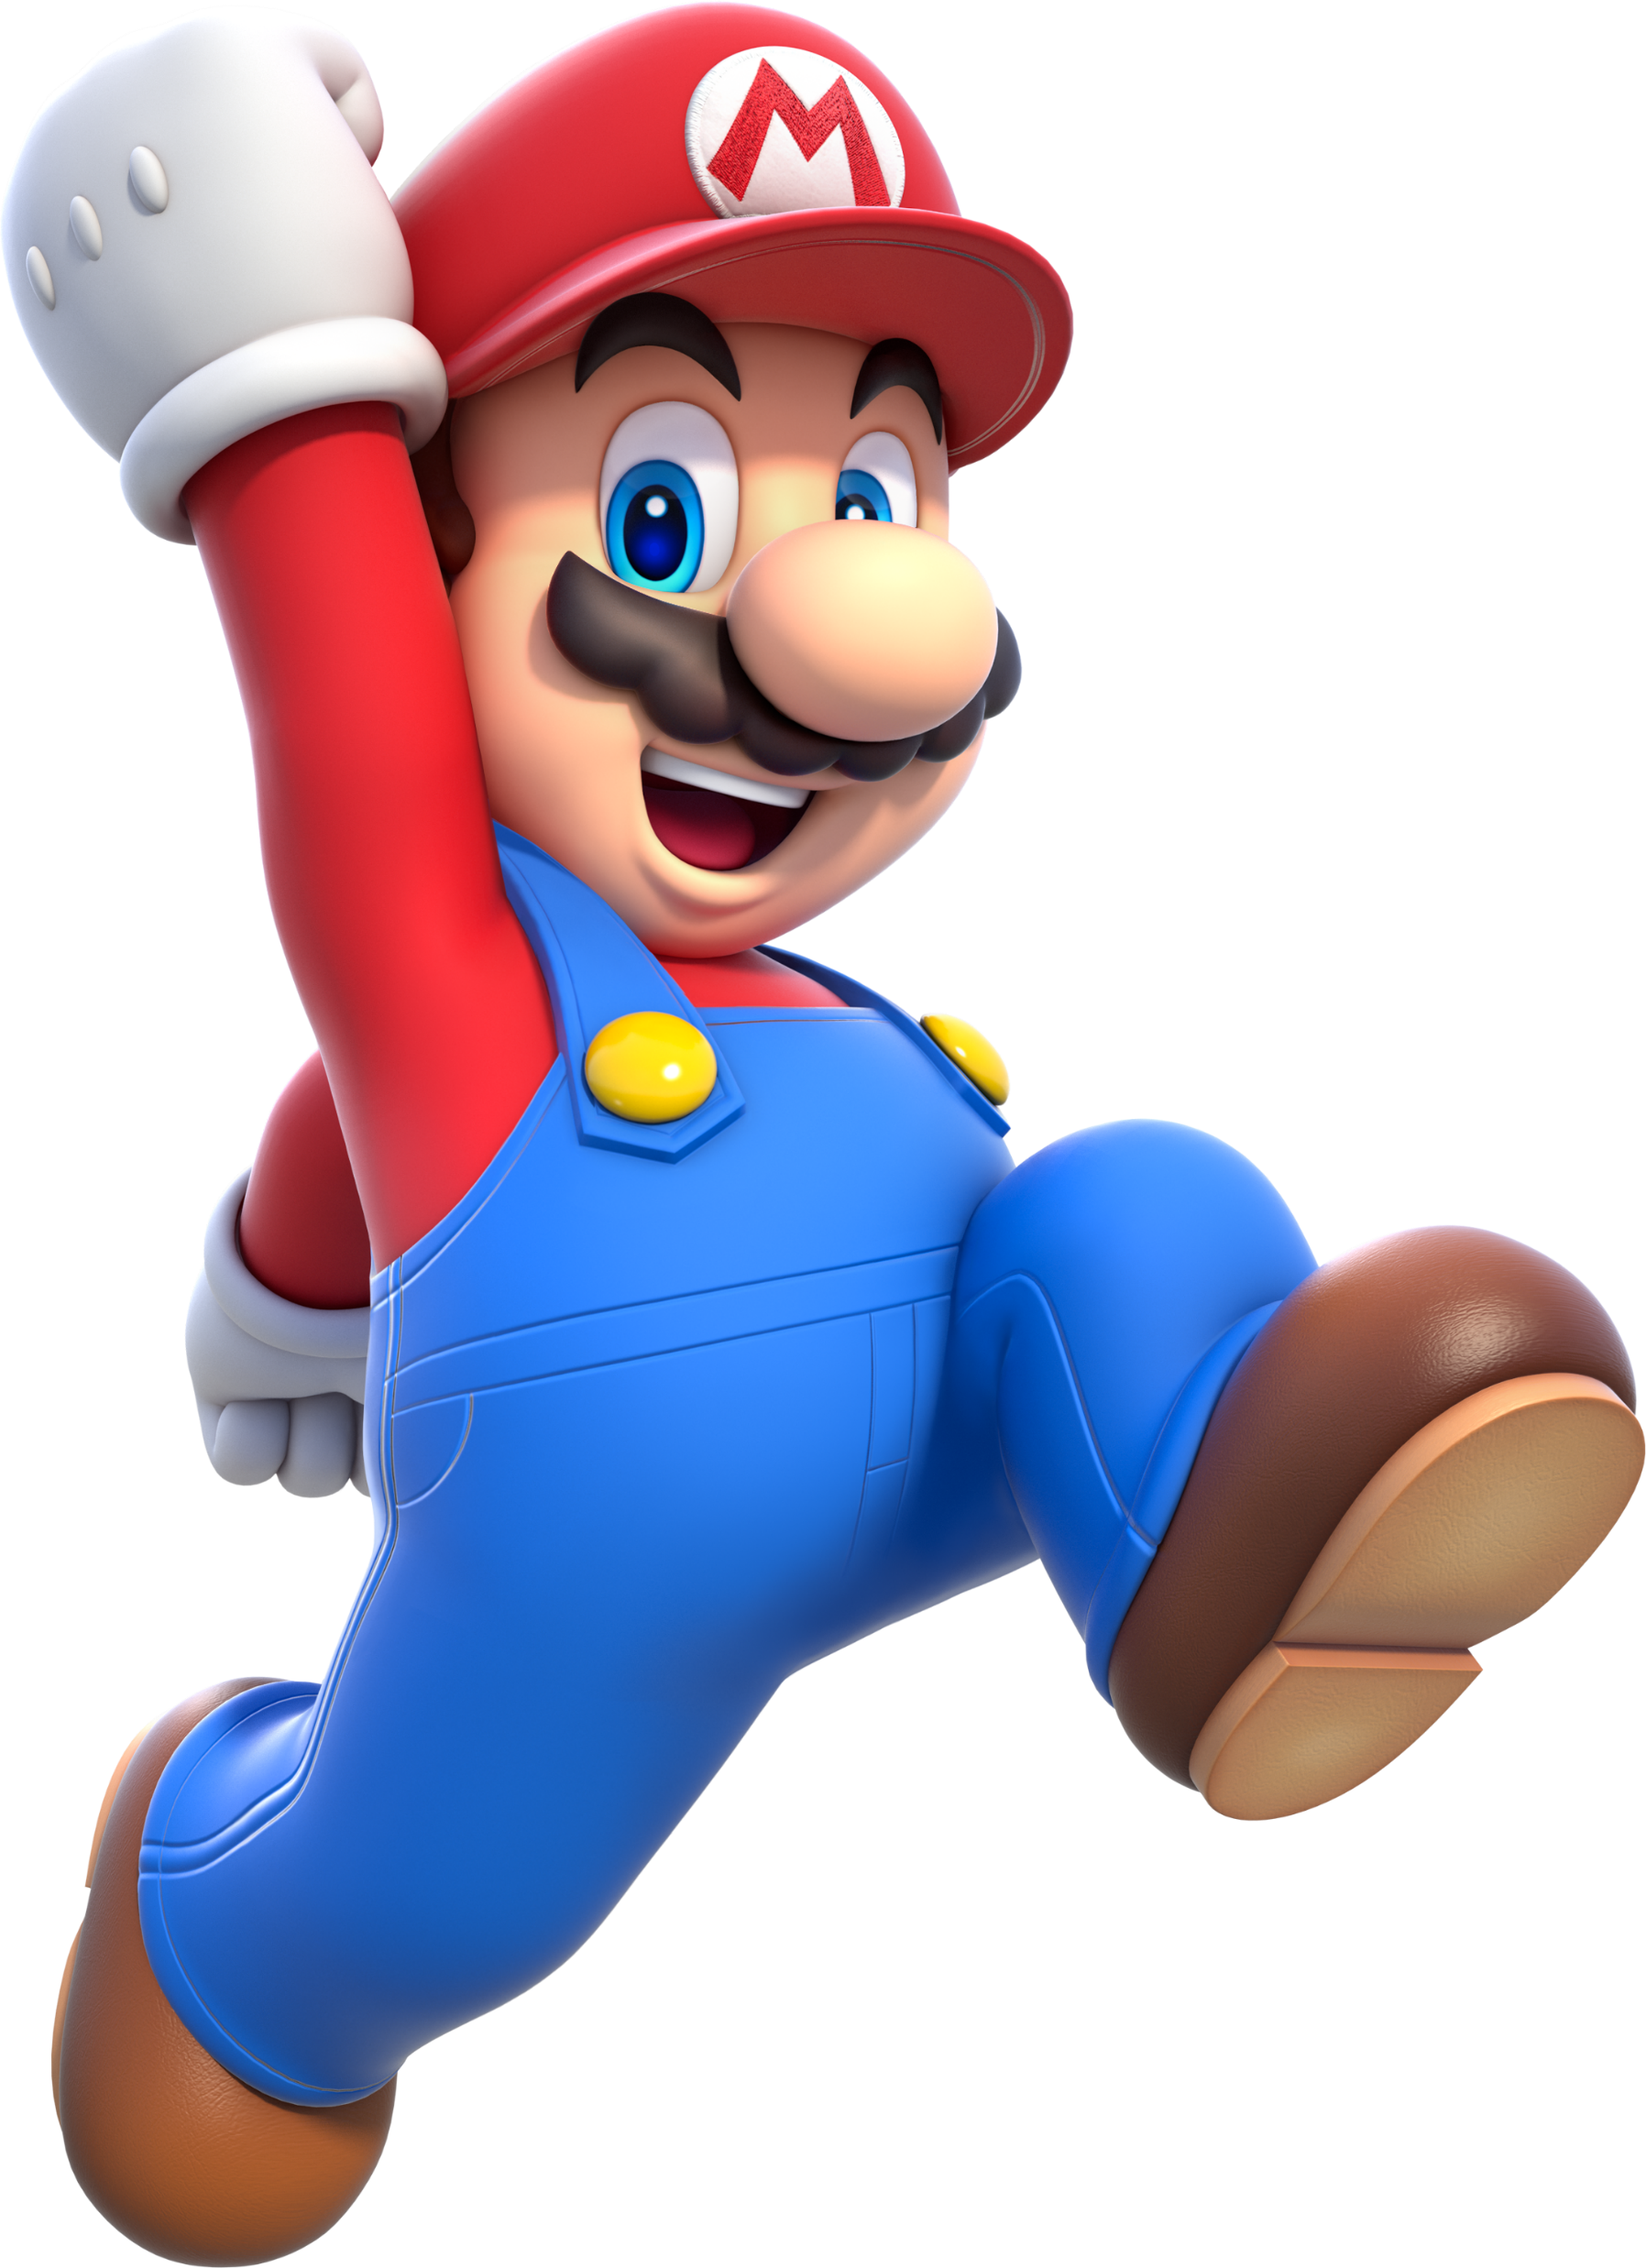
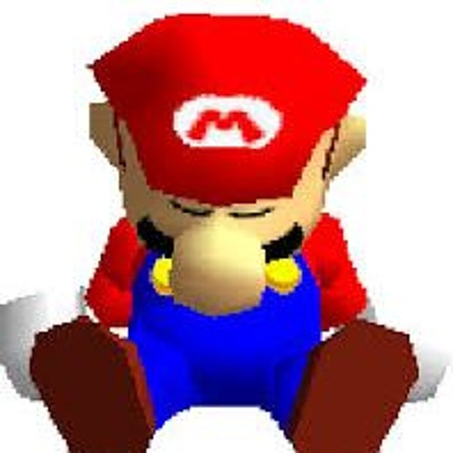
מאפייני המשחק
Mamma mia!
אסוף מטבעות!
01
מטרת המשחק לאסוף 9 מטבעות בכדי שייפתח שער שדרכו עוברים בכדי לסיים את השלב.
חיים רק 4 פעמים!
02
לכל שלב ישנם 4 ניסיות בלבד.
זהירות לא ליפול!
03
אם נופלים לתחתית המסך או נוגעים במדרגת קוצים מאבדים חיים אחד.
120
הזמן דוחק!
04
לכל שלב מוקצים 120 שניות שבסיומם מאבדים חיים אחד.

Slide 3

המדרגות השונות
מדרגה רגילה
מדרגת קוצים
מדרגת פרס
קפיצה רגילה על המדרגה
כל מגע עם המדרגה (מלמעלה/מלמטה) יגרום לפסילה
קפיצה רגילה על המדרגה ופתיחת מטבע בהתנגשות בתחתית המדרגה
מדרגת השתגרות
ענן ניצחון
מעבר מידי למדרגת השתגרות אחרת בשלב
מדרגה נשברת
השער מופיע לאחר שאוספים את כל המטבעות וקפיצה עליו מסיימת את השלב
כל קפיצה על המדרגה שוברת אותה כך שלאחר 3 קפיצות המדרגה נעלמת

Slide 4
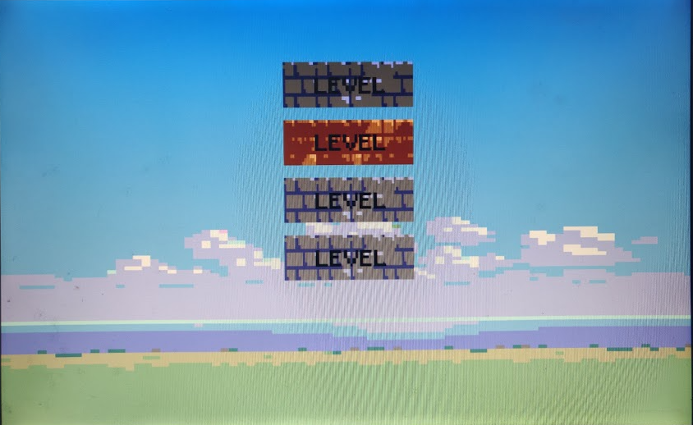
תצוגת משחק
תפריט בחירת שלבים
LEVEL 1
LEVEL 4
LEVEL 3
LEVEL 2

Slide 5
סכמת מלבנים רעיונית

Slide 6
סכמת מלבנים מלאה

Slide 7
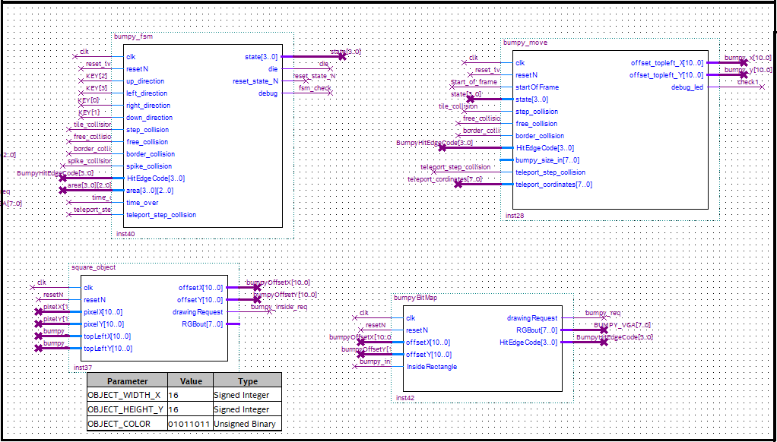
סכמת מלבנים - מריו

Slide 8
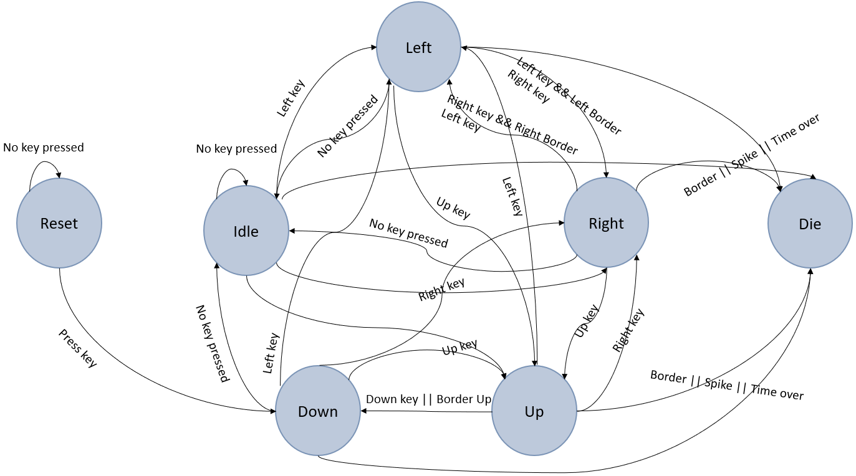
מכונת מצבים - מריו

Slide 9
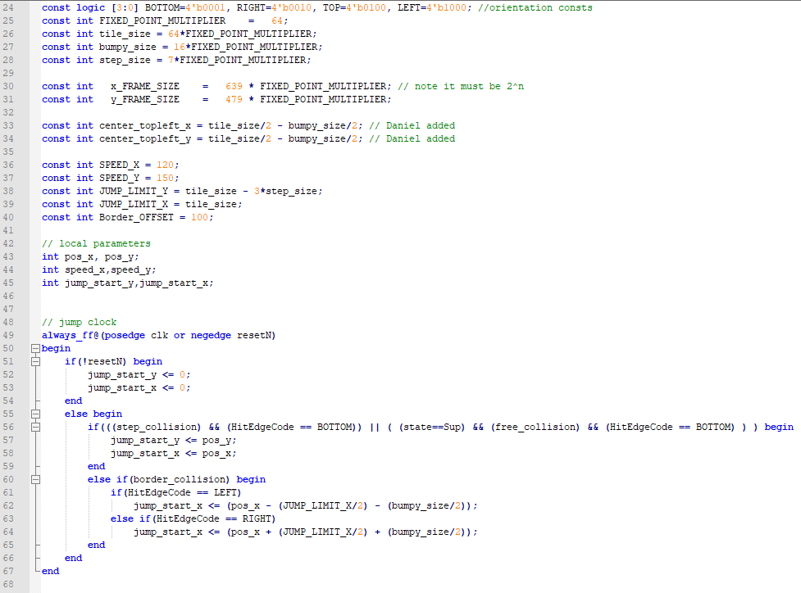
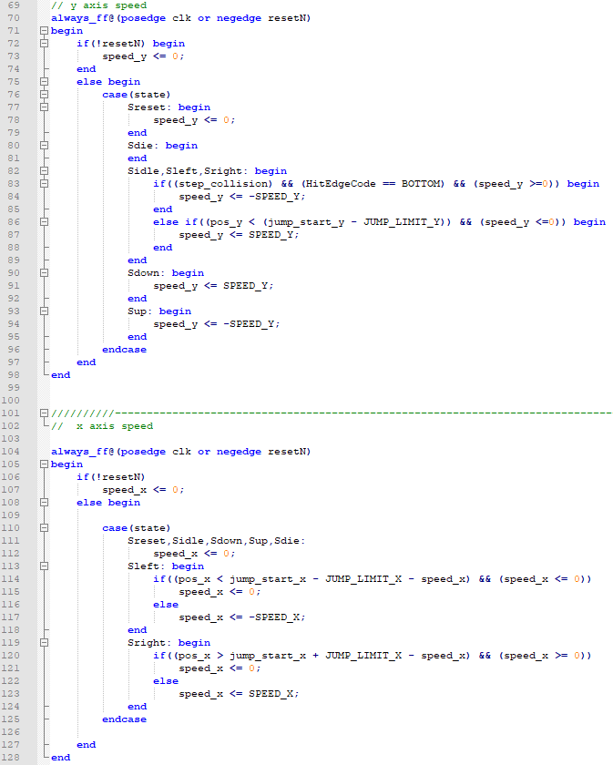
תנועת מריו

Slide 10
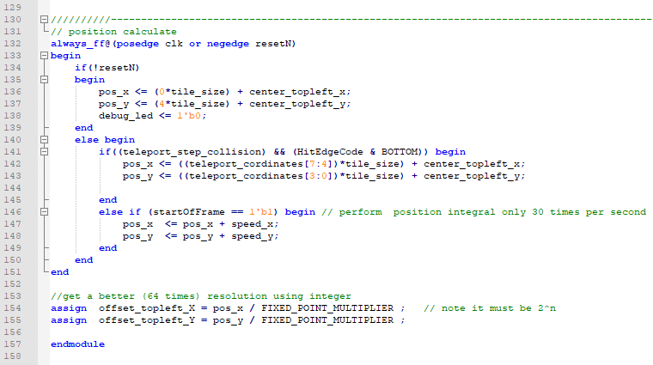
תנועת מריו - המשך

Slide 11
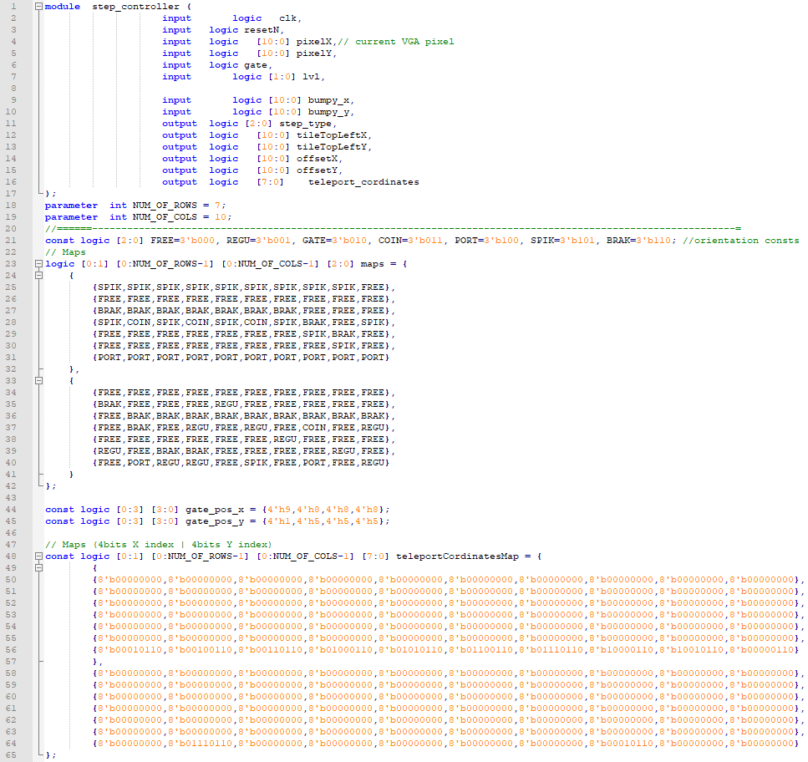
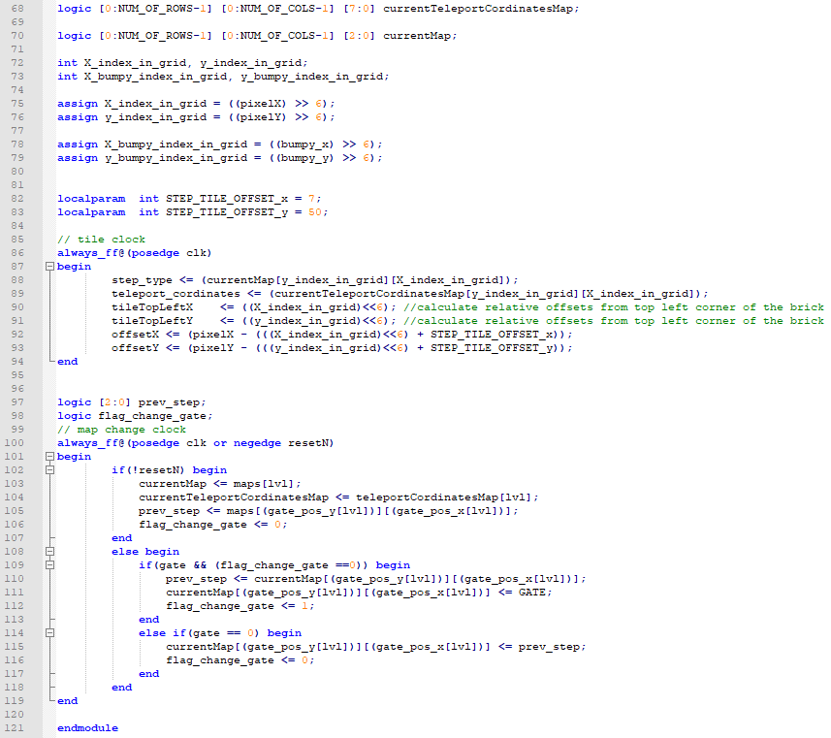
לוגיקה מעניינת – מפת מדרגות

Slide 12
מסקנות
עבודת צוות
עמידה בלוח זמנים
שיפרנו את יכולות עבודת הצוות שלנו בעבודה על פרוייקטים רחבי היקף
למדנו לעבוד תחת לוח זמנים מצומצם באופן יעיל
System Verilog שפת
שימוש חוזר במודלים
למדנו לכתוב ולדאבג בשפה חדשה לנו
חלוקה חכמה של תפקידים למודולים ושימוש חוזר בהם

Slide 13
“Thank you so much for playing my game!”

